Slide 1
Advanced Competitive Programming
國立成功大學ACM-ICPC程式競賽培訓隊
nckuacm@imslab.org
Department of Computer Science and Information Engineering
National Cheng Kung University
Tainan, Taiwan

Slide 2
Week 6 Sort Feast

Slide 3
Outline
Merge Sort
Quick Sort
Counting Sort

Slide 4
What about Bubble Sort?

Slide 5
Merge Sort
合併排序法
運用 Divide and Conquer
O(N lgN)

Slide 6
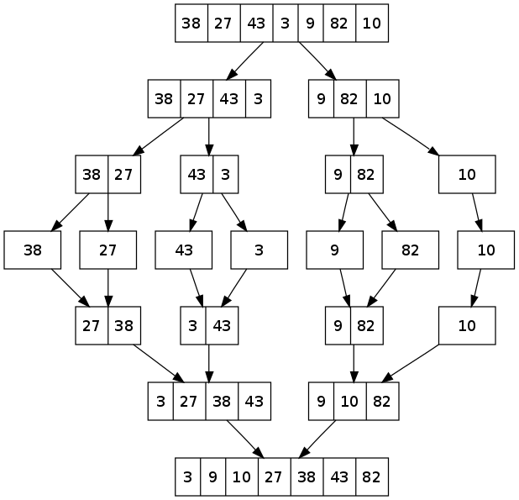

Slide 8
Merge Sort
void mergesort(int l, int r) {//[l, r)
if (r-l <= 1) return;
int m = (l+r)/2;
mergesort(l, m);
mergesort(m, r);
merge(l, r);
}

Slide 9
Quick Sort
快速排序法
運用 Divide and Conquer
大約 N lgN，最差 N²

Slide 10
Quick Sort
選定 pivot (作為一個比較的標準)
目標將數列中小於 pivot 的放到 pivot 的左邊，其餘在右邊
稱為 Partition
然後往 pivot 的左右遞迴排序

Slide 11
Quick Sort
int a[maxn];
int partition(int l, int r) {
int p=a[r], ls=l;//p:pivot,ls:less equal
for (int i = l; i < r; i++)
if (a[i] <= p) swap(a[i], a[ls++]);
swap(a[r], a[ls]);
return ls;
}

Slide 12
Quick Sort
void quicksort(int l, int r) { //[l, r] if (l >= r) return;
int s = partition(l, r);
quicksort(l, s-1);
quicksort(s+1, r);
}

Slide 13
Counting Sort
神奇的O(n)
不用比較大小
不用儲存原數列
只適用於數字範圍不大的整數排序
計算出現過的數字的數量

Slide 14
Counting Sort
自己想怎麼寫

Slide 15
STL Sort is great.

Slide 16
Questions?

